Slide 1



סקאצ'אפ- טיפים של אלופים

Slide 2
שימוש בציר הוורוד
הציר הוורוד משמש אותנו לסרטוט קווים/ הזזת עצמים בצירים שהם לא הצירים הרגילים ובצורה מקבילה או המשכית לקו אחר
בשביל בשביל להשתמש בציר הוורוד, יש לקחת את כלי ה MOVE ולעמוד על הקו שאתה שישמש כציר, אחרי הנחת את העכבר על הקו מבלי ללחוץ עליו!!, לוחצים על החץ התחתון שבמקלדת. אחרי שביצעת את כל השלבים נסה לסרטט קו או להזיז עצם אבל לפני ההזזה תלחץ על החץ התחתון לנעילה על הציר ( בדיוק כמו בשאר הצירים)

Slide 3
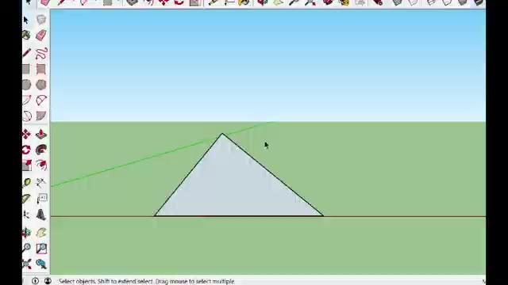

Slide 4
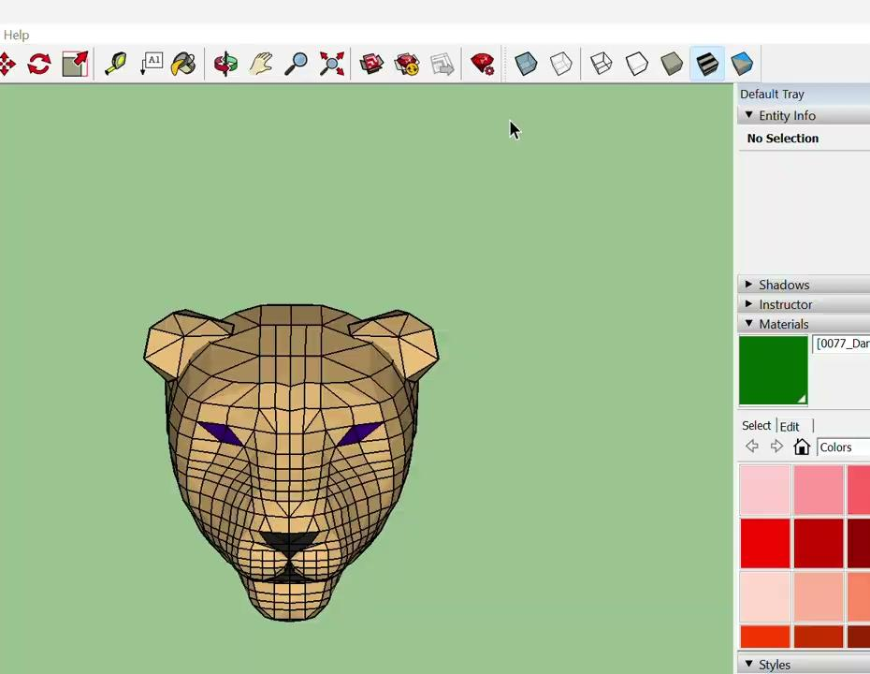
העלמת קווים
כדי לעשות HIDE להמון קויים מבקביל ומבלי לעבור אחד אחד ומבלי למחוק ציפויים יש לעשות את ה HIDE במצב WIREFRAME

Slide 5
שימוש ב- Shift ו- Control
Shift ו- Control הם מפתחות מרכזיים בשימוש בסקצ'אפ, הרבה מהפונדציות התנהגו אחרת כשמשלבים איתם את המקשים האלה בלחיצה רציפה אז מאוד מומלץ פשוט לנסות באופן עצמאי לראות איך כל פונקציה מגיבה.
דוגמאות:
space + shift= הוספה והורדה של קווים לאחר סימון ראשון
eraser+ shift= hide
move+ control= שכפול

Slide 6
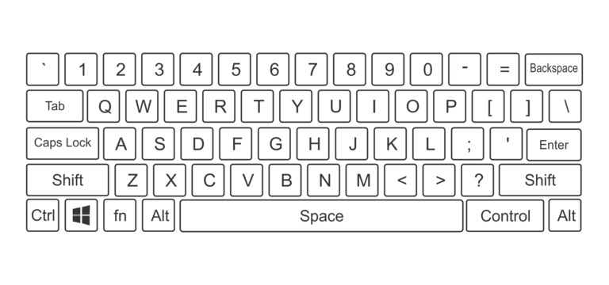
המקלדת המורחבת
push/ pull
משיכה ודחיפה של פאות של צורות
שרטוט מרובעים
rectangle
שכפול של צורות והצבתן בתוך צורה קיימת
offset
שרטוט קשתות
2 point ARC

Slide 7
המקלדת המורחבת-
שרטוט של עיגולים- טיפ חשוב: על ידי הזנת מספר הפאות הרצוי בחלונית ה- megermant אפשר להחליט כמה פאות יהיו לעיגול
circle

Slide 8
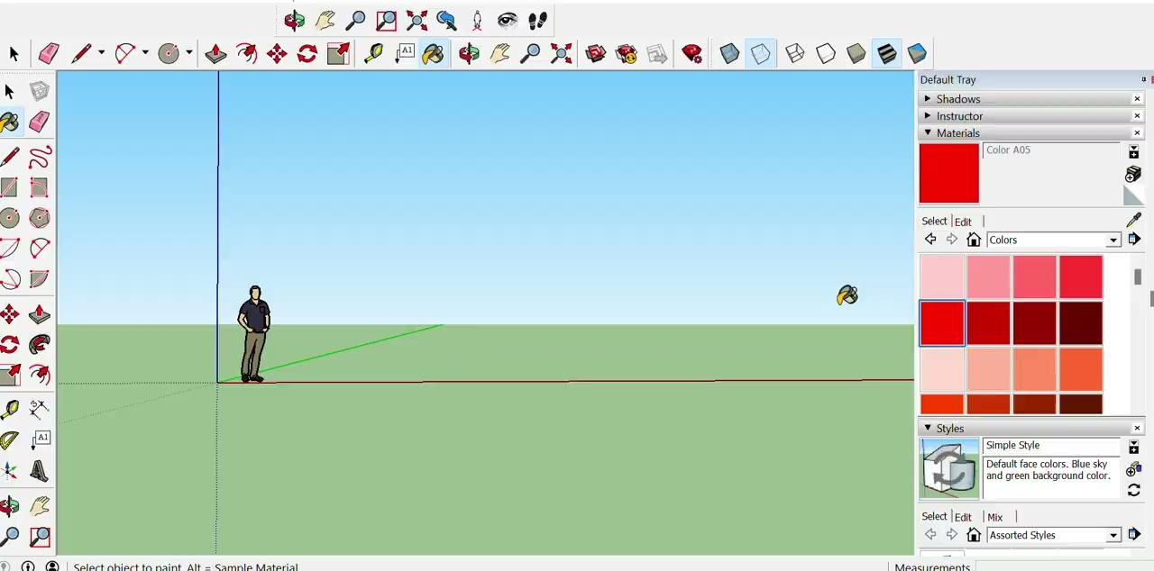
חלונית ה- instructor
חלונית ה- instructor היא חלונית הסבר המציגה כל פעם סרטון קצר על ייעוד ,אופן השימוש וקיצורים של הכלי שעליו אתה נמצא

Slide 9
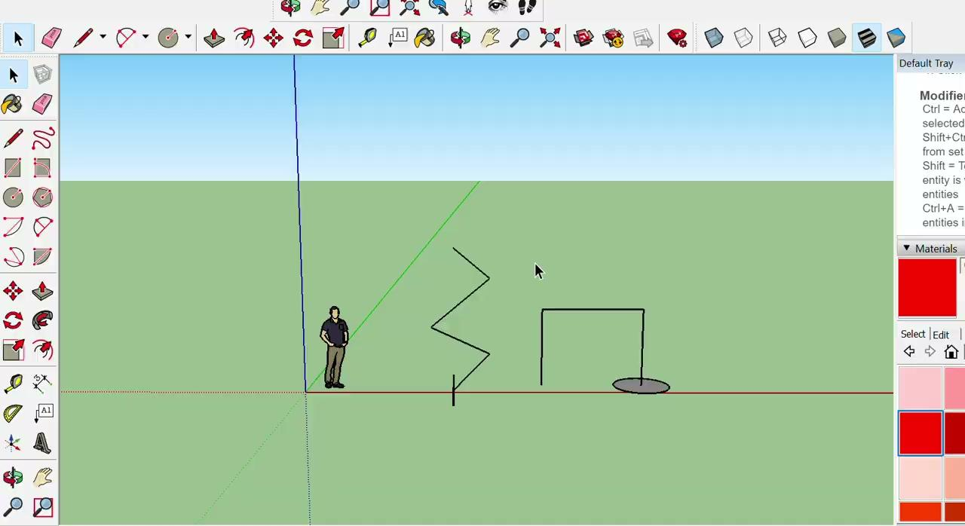
כלי ה- follow me
כלי ה- follow me מאפשר לנו למתוח צורות כמו גליל (עיגול) על גבי קווים לא קונבנציונליים ולא ישרים

